Slide 1

Môn: Tin học 6
CHỦ ĐỀ 3: TỔ CHỨC LƯU TRỮ THÔNG TIN, TÌM KIẾM VÀ TRAO ĐỔI THÔNG TIN
Bài 6. MẠNG THÔNG TIN TOÀN CẦU
Tác giả: Nguyễn Hữu Chức
Email: nguyenhuuchuc76@gmail.com

Slide 2

Khởi
động

Slide 3
KHỞI ĐỘNG
- Thông tin trong một cuốn sách được tổ chức như thế nào?
- Em đã xem thông tin trên Internet chưa?
- Trên Internet có những dạng thông tin gì?
Trả lời:
- Trong một cuốn sách, thông tin được sắp xếp tuần tự.
- Trên Internet có thông tin ở các dạng: Văn bản, hình ảnh, âm thanh, các phần mềm, các liên kết.

Slide 4

Khi truy cập Internet, em sẽ bước vào một thế giới thông tin vô cùng rộng lớn. Các trang thông tin trên Internet sẽ đưa em đi từ những câu chuyện hấp dẫn đến những bản nhạc du dương, từ những hình ảnh đẹp đến những kho tri thức quý giá. Các trang thông tin được nối với nhau tạo thành một mạng giống như mạng nhện khổng lồ bao trùm lên cả thế giới nên nó được gọi là World Wide Web hay mạng thông tin toàn cầu. Đối với người sử dụng, mạng thông tin toàn cầu là một dịch vụ trên Internet.

Slide 5
Môn: Tin học 6
CHỦ ĐỀ 3: TỔ CHỨC LƯU TRỮ THÔNG TIN, TÌM KIẾM VÀ TRAO ĐỔI THÔNG TIN
Bài 6. MẠNG THÔNG TIN TOÀN CẦU
Tác giả: Nguyễn Hữu Chức
Email: nguyenhuuchuc76@gmail.com

Slide 6
HÌNH THÀNH KIẾN THỨC

Slide 7
1. TỔ CHỨC THÔNG TIN TRÊN INTERNET:
Hoạt động 1. Tìm hiểu cách tổ chức thông tin

Slide 8

Kho thông tin khổng lồ trên Internet được tạo nên từ nhiều trang web
- Trang siêu văn bản (Hypertext) là trang văn bản đặc biệt, tích hợp nhiều dạng dữ liệu khác nhau như văn bản, hình ảnh, âm thanh, video,... và các liên kết trỏ đến vị trí khác trong trang hay các trang web khác.
- Mỗi trang web là một trang siêu văn bản được gán cho một địa chỉ truy cập trên Internet.
- Mỗi website là tập hợp các trang web liên quan và được truy cập thông qua một địa chỉ.
- Mỗi website do một người hoặc một tổ chức quản lí. Trang chủ (homepage) của website là trang được mở ra đầu tiên khi truy cập website đó. Địa chỉ của trang chủ chính là địa chỉ của website.
- Hệ thống các website trên Internet tạo thành Mạng thông tin toàn cầu.

Slide 9
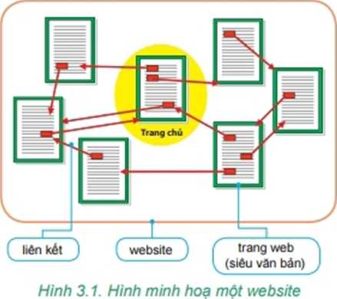
Ví dụ:
http://thieunien.vn là địa chỉ của website báo Thiếu niên Tiền phong.
https://vi.wikipedia.org là địa chỉ trang chủ của website Bách khoa toàn thư mở tiếng Việt.
https://vi.wikipedia.org/wiki/lnternet là địa chỉ của trang web về Internet trong website Bách khoa toàn thư mở tiếng Việt.

Slide 10

- Thông tin trên Internet được tạo nên từ nhiều trang web kết nối với nhau bởi các liên kết. Mỗi trang web có địa chỉ truy cập riêng.
- Website là một tập hợp các trang web liên quan được truy cập thông qua một địa chỉ. Địa chỉ của trang chủ là địa chỉ của website
- World Wide Web là mạng thông tin toàn cầu, liên kết các website trên Internet.

Slide 11

Hoạt động nhóm
1. Em hãy chọn phương án đúng.
Trang siêu văn bản là:
A. Trang văn bản thường không chứa liên kết.
B. Đặc biệt trang văn bản hợp nhất nhiều dữ liệu định dạng khác nhau và chứa các liên kết.
C. Tích hợp đặc biệt văn bản nhiều dạng khác nhau của dữ liệu không chứa liên kết.
2. Hãy nêu địa chỉ một số trang web phục vụ học tập?
B

Slide 12
2. Ví dụ một số trang web phục vụ học tập:
https://hanhtrangso.nxbgd.vn
https://taphuan.nxbgd.vn
https: //www.google.com
https://www.youtube.com

Slide 13

2. TRÌNH DUYỆT
- Người sử dụng muốn truy cập các website thì cần phải sử dụng một phần mềm ứng dụng được gọi là trình duyệt (web browser).
- Một sổ trình duyệt được dùng phổ biến là Mozilla Firefox, Google Chrome, Safari, Cốc cốc, Microsoft Edge,...
- Các trình duyệt có các chức năng chính và cách sử dụng tương tự nhau. Người sử dụng có thể cài đặt và sử dụng nhiều trình duyệt trên một máy tính.
- Để truy cập một trang web, ta có thể nhập địa chỉ của trang đó vào thanh địa chỉ của trình duyệt.
- Trang web có chứa các liên kết chỉ dẫn tới các trang web khác. Nháy chuột vào liên kết để chuyển tới trang web được xác định bởi liên kết đó. Hoạt động di chuyển theo các liên kết được gọi là duyệt web. Quá trình này cho phép người sử dụng xem các trang web để lấy thông tin.
- Khi di chuyển con trỏ chuột vào liên kết, biểu tượng con trỏ chuột thường chuyển thành hình bàn tay như hình dưới đây:

Slide 14
- Trình duyệt là phần mềm giúp nguời dùng truy cập các trang web trên Internet.
- Người sử dụng có thể theo các liên kết để khai thác thông tin từ các trang web.
1. Em hãy kể tên một số trình duyệt mà em biết.
2. Để truy cập một trang web, chúng ta cần làm thế nào?
Trả lời:
1. Một số trình duyệt: Mozilla Firefox, Google Chrome, Microsoft Edge, Safari, Cốc Cốc, Opera, Internet Explorer, ...
2. Muốn truy cập vào một trang web, chúng ta cần sử dụng một trình duyệt.
- Nháy đúp chuột vào trình duyệt biểu tượng.
- Nhập địa chỉ trang web vào ô địa chỉ của trình duyệt.
- Nhấn phím Enter.

Slide 15
3. THỰC HÀNH: KHAI THÁC THÔNG TIN TRÊN TRANG WEB:
Nhiệm vụ
- Sử dụng trình duyệt truy cập vào trang Bách khoa toàn thư mở tiếng Việt có địa chỉ https://vi.wikipedia.org để xem và tra cứu thông tin.
- Khai thác thông tin trên một số trang web thông dụng.
Hướng dẫn
(Các hướng dẫn sau đây sử dụng trình duyệt Google Chrome để minh hoạ.)
a) Truy cập trang web
- Nháy đúp chuột vào biểu tượng trình duyệt.
- Nhập địa chỉ trang web vào ô địa chỉ.
- Nhấn phím Enter.
Trang Bách khoa toàn thư mở tiếng Việt được hiển thị như Hình 3.2.

Slide 16
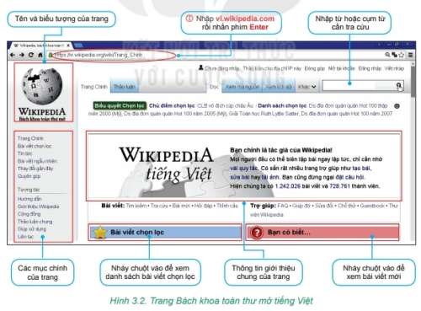

Slide 17
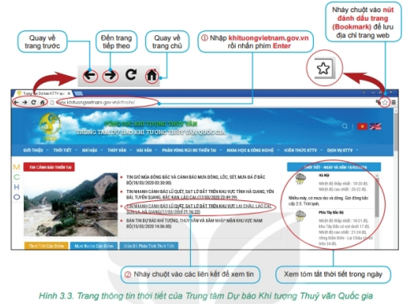
b) Xem tin thời tiết, thời sự

Slide 18
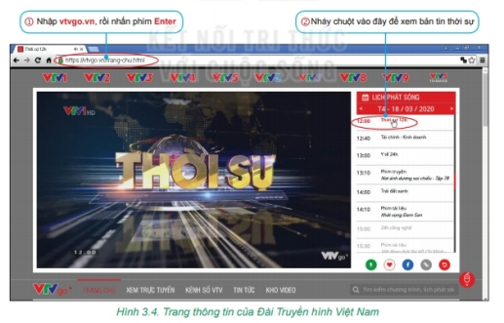
- Truy cập trang web: vtvgo.vn

Slide 19
Lưu ý:
- Em có thể lưu địa chỉ trang web vào thanh đánh dấu (Bookmarks bar) của trình duyệt để truy cập lại khi cần.
- Khi muốn truy cập lại trang web, nháy chuột vào tên trang web đó trên thanh đánh dấu.

Slide 20
LUYỆN TẬP

Slide 21

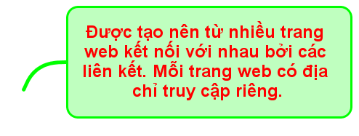
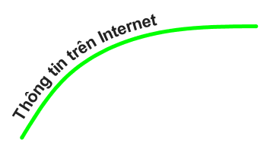
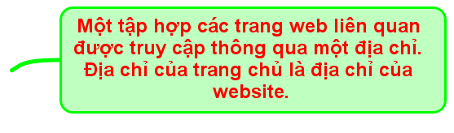
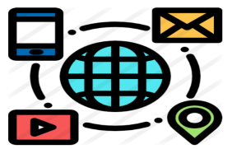

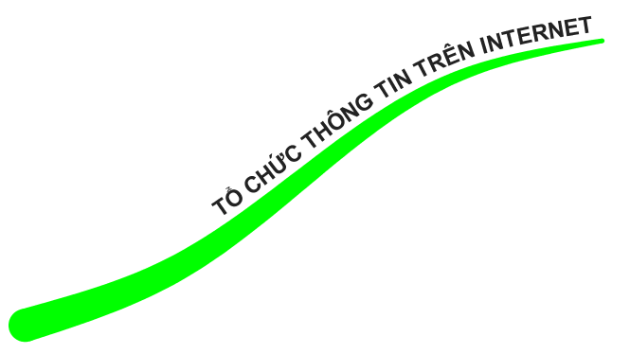
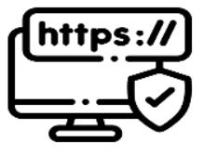
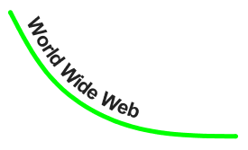

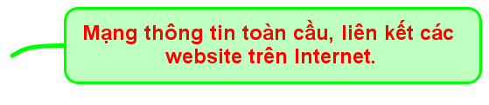


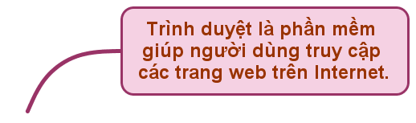
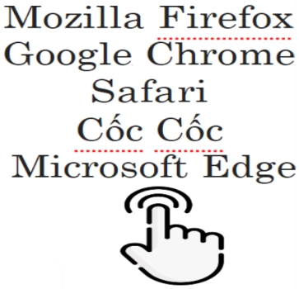

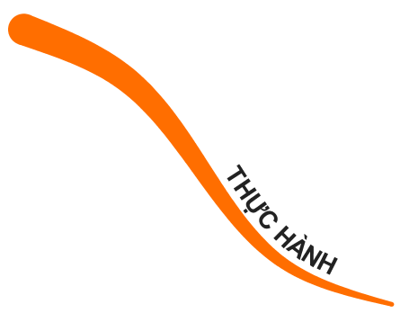
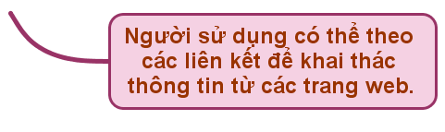
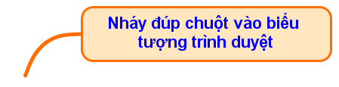
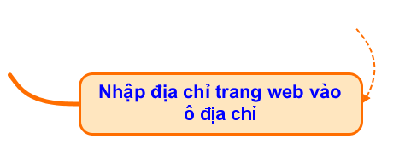
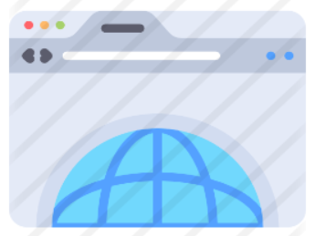

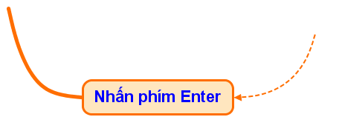

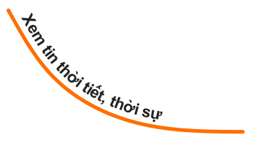

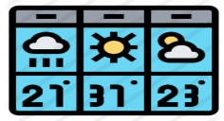
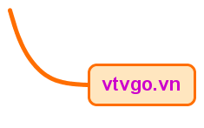


Slide 22

1. Thông tin trên Internet được tổ chức như thế nào?
A. Tương tự như thông tin trong cuốn sách.
B. Thành từng văn bản rời rạc.
C. Thành các trang siêu văn bản kết nối với nhau bởi các liên kết.
D. Một cách tuỳ ý.
C
2. Em hãy ghép mỗi nội dung ở cột A với một nội dung phù hợp ở cột B.
A | B
1) Website là tập hợp | a) sử dụng trình duyệt web.
2) Khi duyệt web, muốn chuyển đến một nội dung hoặc một trang web khác thi ta nháy chuột vào | b) website trên Internet.
3) Để truy cập các trang web ta cần | c) các trang web liên quan được truy cập thông qua một địa chỉ.
4) WWW là hệ thống các | d) liên kết trỏ đến đó.

Slide 23

VẬN DỤNG

Slide 24

1. Có điểm gì khác nhau giữa cách tổ chức thông tin trong cuốn sách với cách tổ chức thông tin trên Internet?
2. Em hãy sử dụng trình duyệt web để truy cập vào trang web có địa chỉ:
https://hoahoctro.tienphong.vn và https://vtv7.vtv.vn để xem thông tin có trên trang web (tên, biểu tượng, các mục chính,...) và theo các liên kết trỏ đến các trang web khác.
Lưu địa chỉ các trang web em thích vào thanh đánh dấu.
TRẢ LỜI:
1. Trong sách: Thông tin được tổ chức tuần tự theo chủ để hoặc chương trình, bài, phần, nội dung từng phần. Khi người dùng tìm kiếm thông tin thì phải theo tuần tự, xem nội dung đó thuộc các bài, mấy chương, ở mọi trang trong sách. Đây là cách tổ chức tuyến tính.
- Trên Internet: Tổ chức thông tin dưới dạng siêu văn bản. Người sử dụng có thể dễ dàng truy cập để xem nội dung các trang web khi máy tính được kết nối với Internet. Các liên kết giúp người sử dụng dễ dàng di chuyển đến một trang web cụ thể có liên quan đến nội dung cần quan tâm, không theo tuần tự. Đây là cách tổ chức phi tuyến tính.

Slide 25

HƯỚNG DẪN VỀ NHÀ
- Đọc lại kiến thức trên lớp để hiểu kĩ được các khái niệm website, liên kết (link), World wide web (WWW), trình duyệt.
- Trong điều kiện gia đình có máy tính kết nối Internet HS thực hành luyện tập khai thác thông tin trên các trang web, tìm kiếm các website có nội dung liên quan đến các môn học.
- Làm bài tập trong SBT/22, 23, 24, 25.
- Đọc trước bài 7: Tìm kiếm thông tin trên Internet.

Slide 26




CHÚC QUÝ THẦY CÔ VÀ CÁC EM HỌC SINH
MẠNH KHỎE, THÀNH CÔNG

